Slide 1
GNS3
El software que empodera a los profesionales de redes

Slide 2
¿Qué es GNS3?
Simulador gráfico de redes de computadores
Ampliamente utilizado en laboratorios de redes de computadores
Estrechamente relacionado con distintos softwares que complementan sus funciones
  Dynamips: permite emular routers CISCO
  Dynagen: interfaz para trabajar en línea de comandos
  VirtualBox: permite trabajar con máquinas virtuales
  VPCS: emulador de PC con funciones básicas de networking

Slide 3
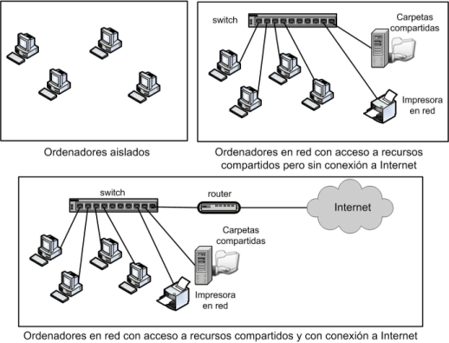
¿Qué es un Switch?
Conecta elementos dentro de una red local LAN
Utiliza direcciones MAC de los equipos
No sirve por sí solo para conectarse a internet (necesario uso de router)
Cuando es del tipo inalámbrico suele llamarse punto de acceso

Slide 4
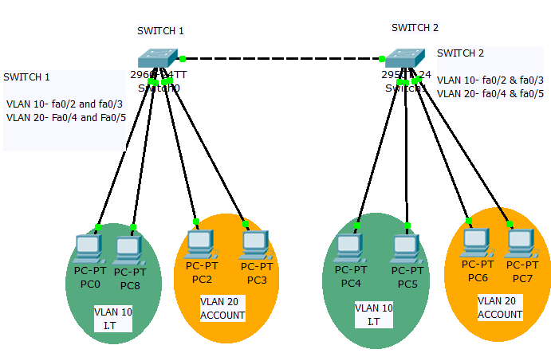
¿Qué es una VLAN?
Crea redes lógicas independientes dentro de una misma red física
Es como crear distintas LAN dentro de una misma sub-red
Podrían ser por ejemplo por
  Puerto
  Direcciones MAC
  Tipo de protocolo
  Entre otros

Slide 5
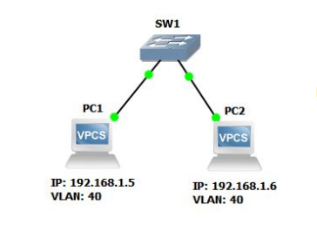
¿Qué red se pretende mostrar? Parte 1

Slide 6
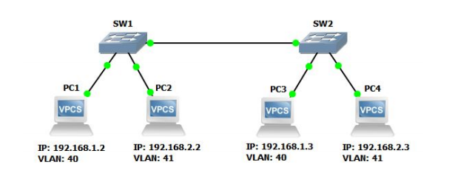
¿Qué red se pretende mostrar? Parte 2

Slide 7
Gracias

